Slide 1
藝起來 Gardening
報告人：T1901803 汪禹承
類別：花藝

Slide 2
網站目的

Slide 3
網站分析

Slide 4
設計樣式

Slide 5
Sitemap
首頁
最新公告
商品介紹
服務內容
關於我們
會員登入
最新消息
熱銷商品
線上客服
友情連結
商品登錄
活動消息
最新商品
知識小站
成立目的
課程登錄
詳細商品
課程介紹
註冊會員
會員報名
忘記密碼
購買資訊
詳細課程
會員資料
報名資訊
完成交易
報名完成

Slide 6
Sitemap
首頁
最新公告
店家介紹
服務內容
關於我們
店家管理
最新消息
熱銷商品
線上客服
友情連結
商品登錄
活動消息
最新商品
知識小站
成立目的
課程登錄
詳細商品
課程介紹
平台資訊
店家註冊
會員報名
會員登入
購買資訊
詳細課程
註冊會員
報名資訊
忘記密碼
完成交易
報名完成
會員資料

Slide 7
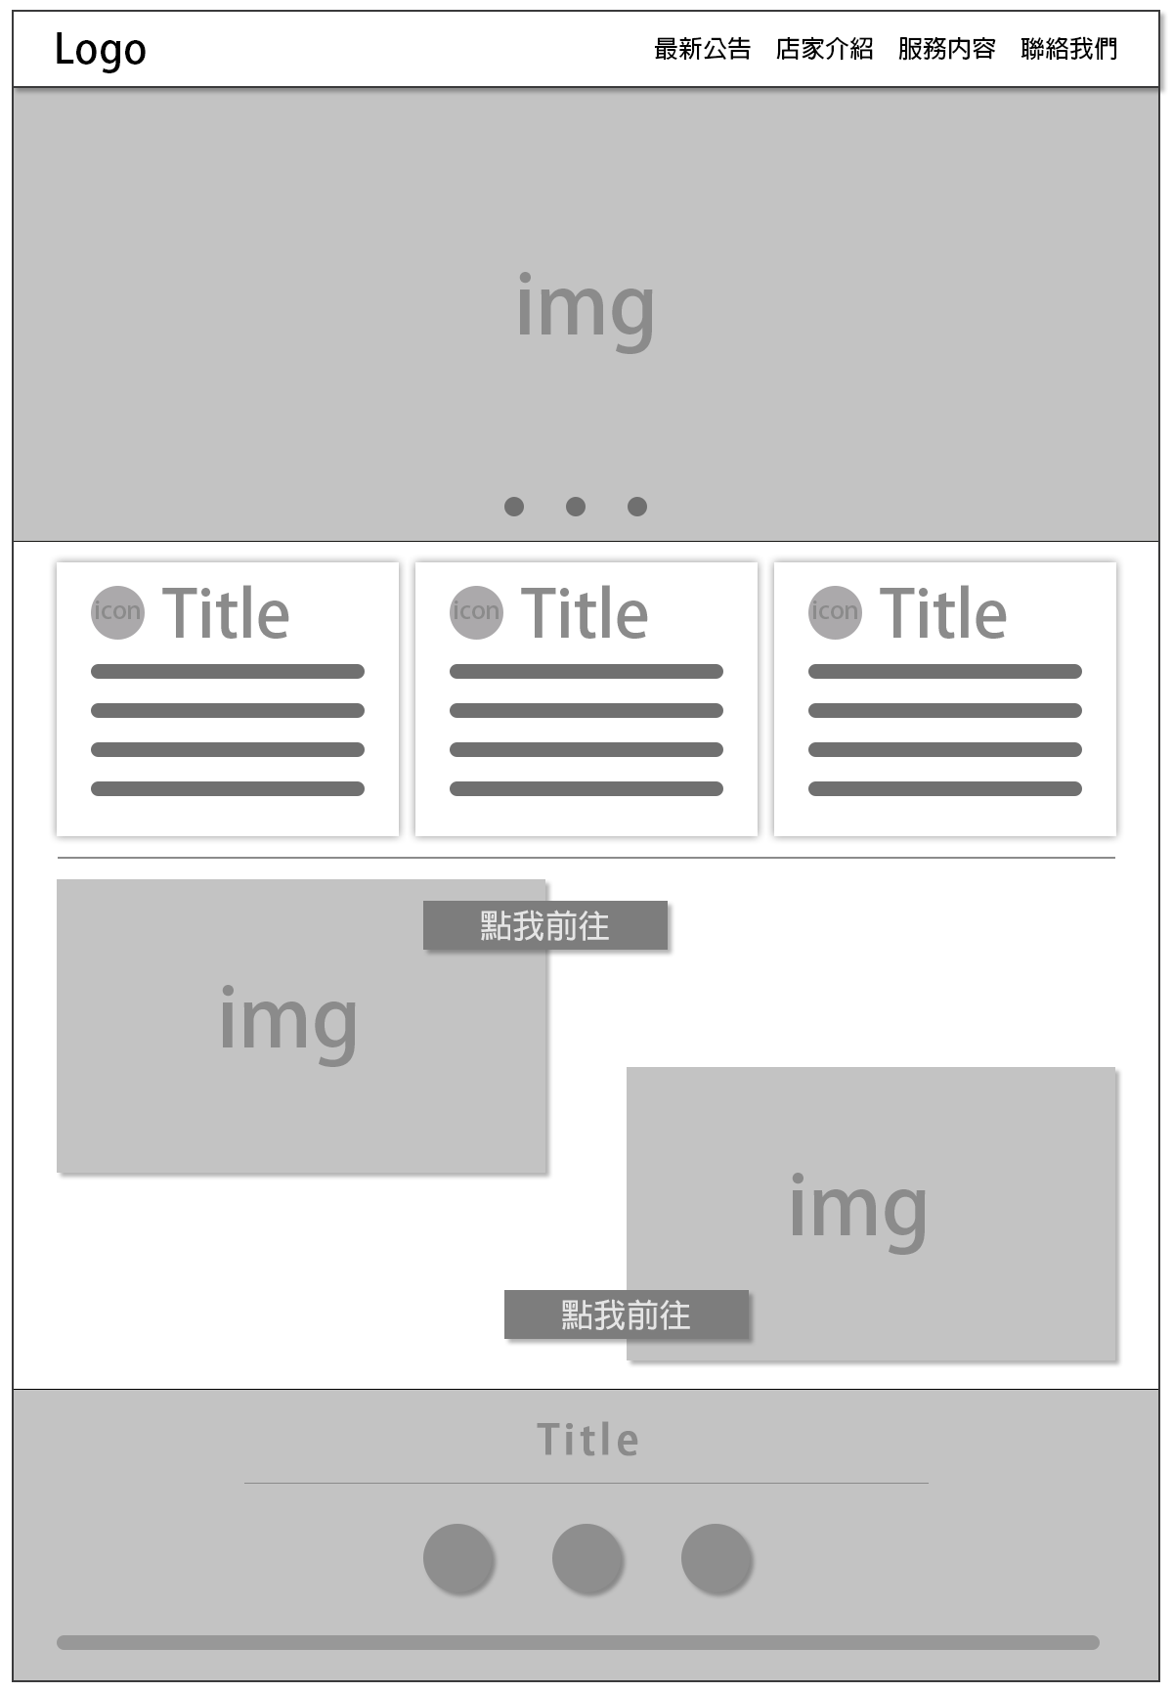
Wireframe – 首頁
1
a
1
導覽列：主要的頁面切換選單，
指標移上去會有下拉式選單。
a
商標：點擊後可以回到首頁
2
b
圖片切換：手動切換（2）裡的圖片。
2
圖片輪播：複數圖片進行輪流切換。
c
多工按鈕：旁邊會有一小排功能按鈕，
例如登入、購物車、客製化
設定，當下滾到一定程度時
會顯示回到頂部的按鈕。
b
3
快速功能：點擊後前往會員註冊、
報名課程等。
3
4
展示區塊：點擊後前往最新商品、店家。
5
頁尾：放置智慧財產權、
社群icon（FB、IG等）。
c
4
5

Slide 8
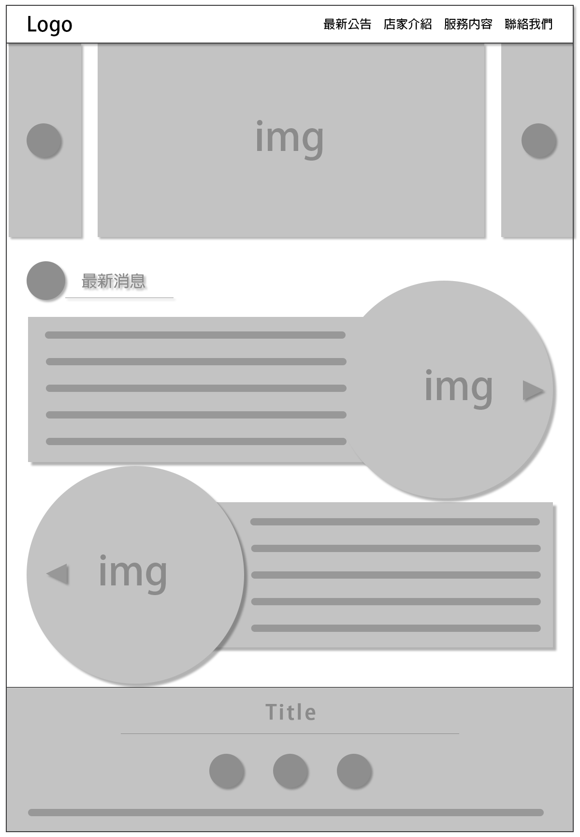
Wireframe – 公告頁
1
1
圖片輪播：複數圖片進行輪流切換。
a
按鈕：手動切換（1）裡的圖片。
a
2
公告欄：顯示最新幾筆的公告資訊。
b
按鈕：手動切換（2）裡的訊息，
依照箭頭的方向決定訊息
來去的方向。
３
公告欄背景圖：使用類似花環的圖片，
讓訊息切換的時，產生
穿過圖片中央的效果。
2
b
３

Slide 9
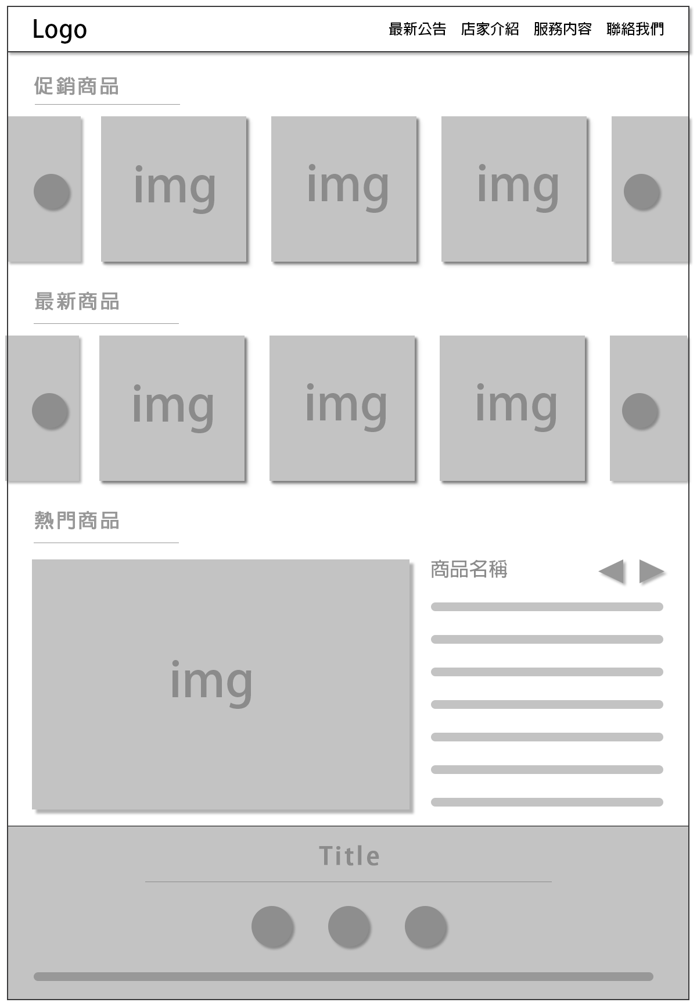
Wireframe – 商品頁
a
b
1
1
商品圖：顯示多筆數商品的圖樣。
a
按鈕：點擊後前往詳細商品頁面。
2
熱門商品：圖文呈現，來推銷店家
當前最熱門商品介紹。
b
商品圖：點擊後會前往到該商品的
介紹頁面。
c
按鈕：點擊後切換（2）的內容。
d
商品圖：點擊後會前往到該商品的
介紹頁面。
2
d
c

Slide 10
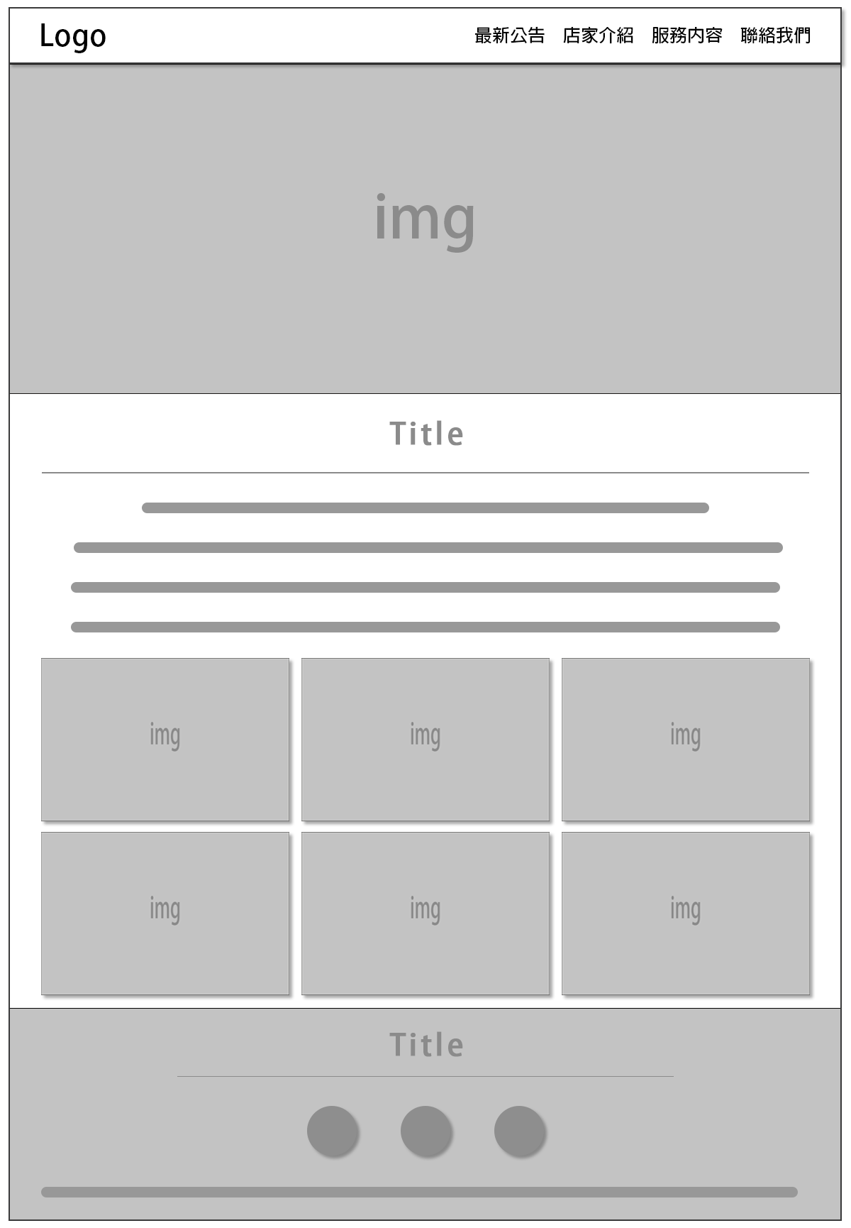
Wireframe – 關於我們
1
1
平台圖：放置一張代表平台的圖片。
a
快捷功能：點擊功能塊後會前往
對應的頁面。
2
快捷功能：功能塊，例如商品頁面、
課程介紹、店家註冊、
會員註冊。
a
2

Slide 11
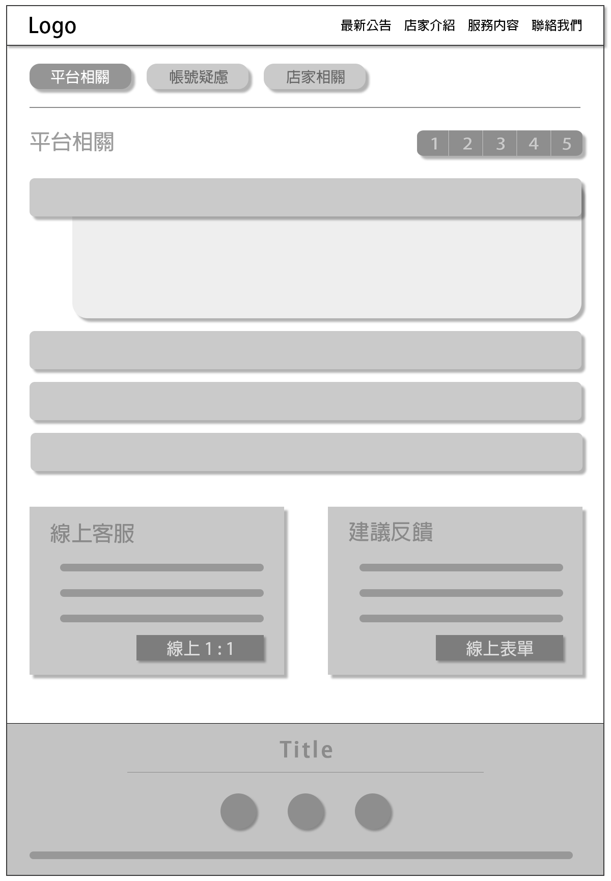
Wireframe – 問與答
a
1
1
分類區塊：選擇問題的大分類
a
按鈕：點擊後（3）會呈現出對應的
相關的問題內容。
2
2
換頁區塊：如果問題筆數很多，
會顯示出頁數按鈕。
按鈕：點擊後前往線上客服對話頁面。
3
b
3
Q&A區塊：條列式區塊，點擊之後
會有下拉區塊顯示內容。
c
按鈕：點擊後前往建議表單頁面。
b
c

Slide 12
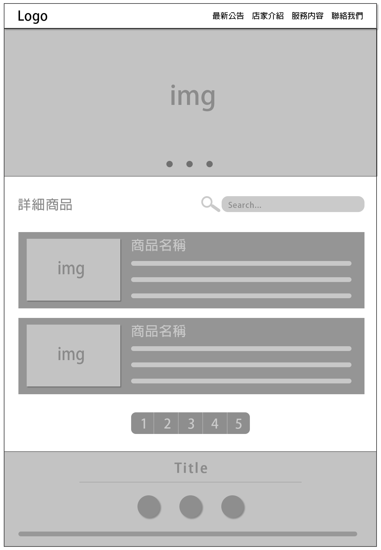
Wireframe – 詳細商品
1
分類區塊：選擇問題的大分類
a
搜尋：輸入內容發送後（1）會
顯示相關內容。
b
圖片：點擊後會前往該商品介紹頁。
a
b
1

Slide 13
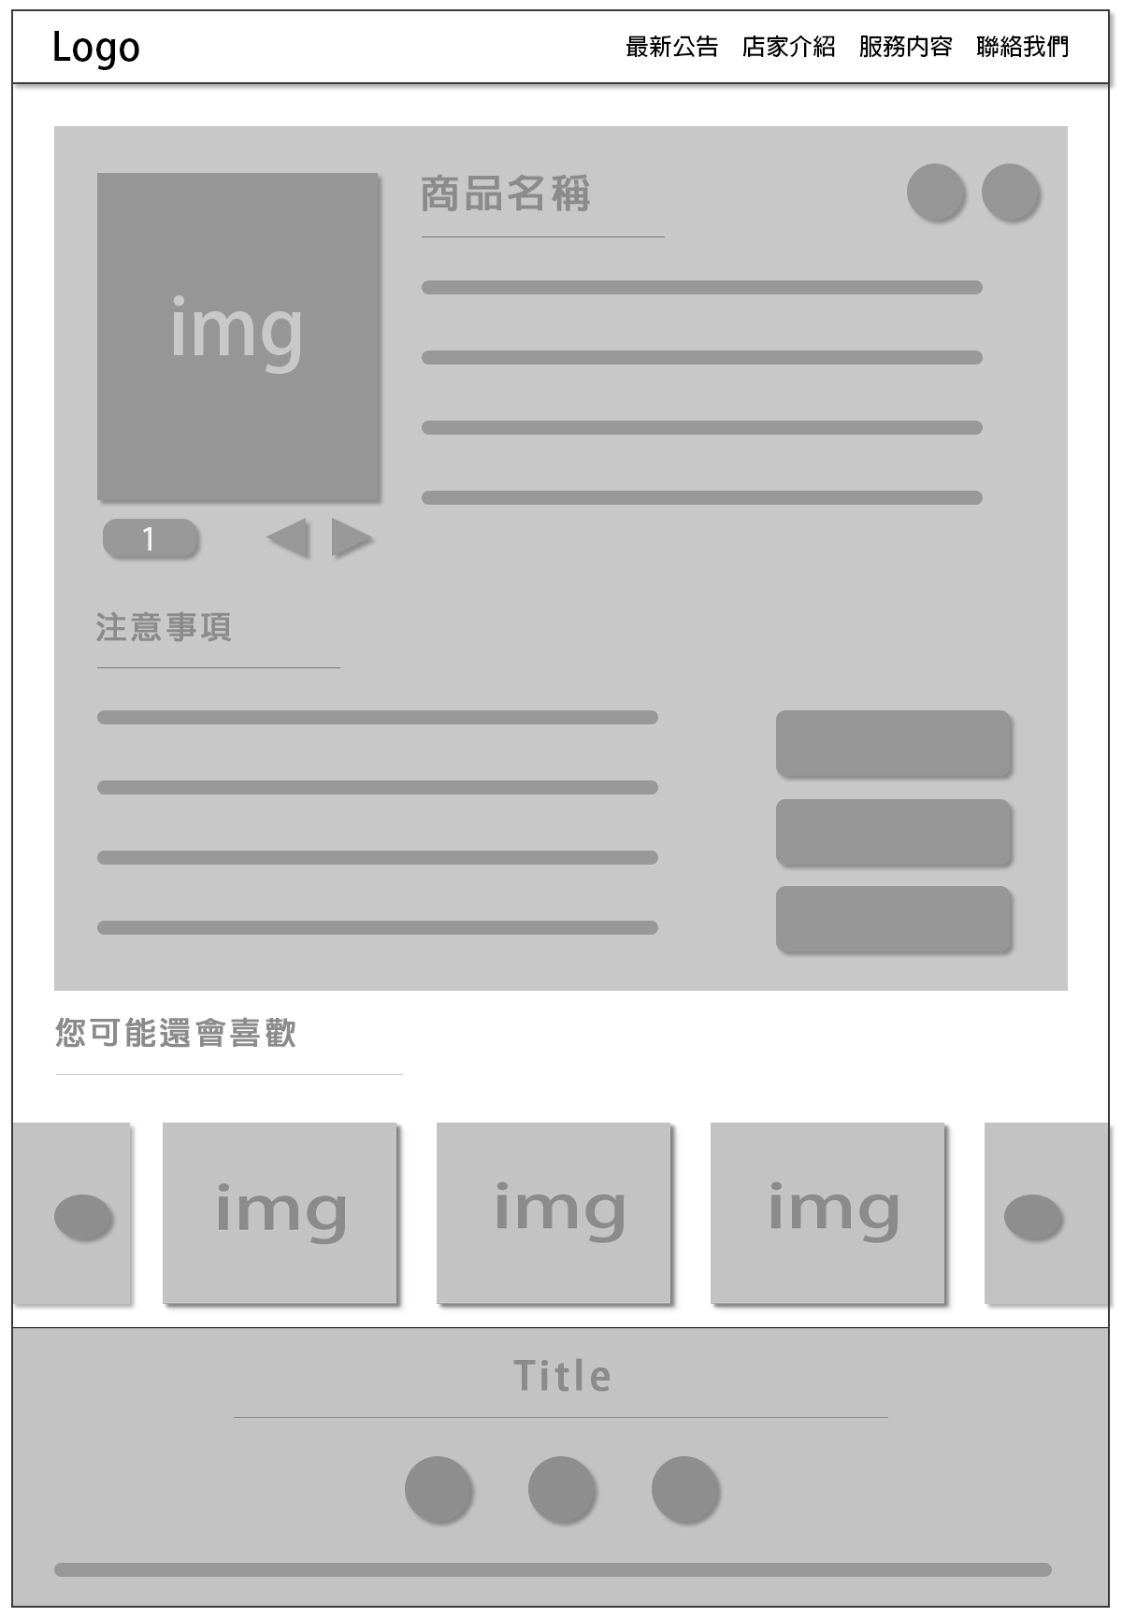
Wireframe – 商品介紹
b
a
1
1
商品區塊：當前商品圖顯示在背景。
a
按鈕：加入最愛、加入購物車。
2
歷史區塊：統計使用者大多數的選擇
去做商品推薦，可以使用
左右兩側按鈕前後閱覽，
點擊圖片後前往該商品。
b
圖片：點擊圖片後會顯示放大圖片。
c
按鈕：如果商品圖不只一張，可以按
箭頭來前後切換商品圖片。
c
d
數字欄：輸入購買數量。
按鈕：結帳、繼續購物。
d
e
e
2

Slide 14
UI flow
首頁
最新公告
商品介紹
服務內容
關於我們
會員登入
最新消息
熱銷商品
線上客服
友情連結
商品登錄
活動消息
最新商品
知識小站
成立目的
課程登錄
詳細商品
課程介紹
註冊會員
會員報名
會員登入
忘記密碼
購買資訊
詳細課程
會員資料
報名資訊
完成交易
報名完成

Slide 15
UI flow
首頁
最新公告
商品介紹
服務內容
關於我們
會員登入
最新消息
熱銷商品
線上客服
友情連結
商品登錄
活動消息
最新商品
知識小站
成立目的
課程登錄
詳細商品
課程介紹
註冊會員
會員報名
忘記密碼
購買資訊
詳細課程
會員資料
報名資訊
完成交易
報名完成

